Slide 1
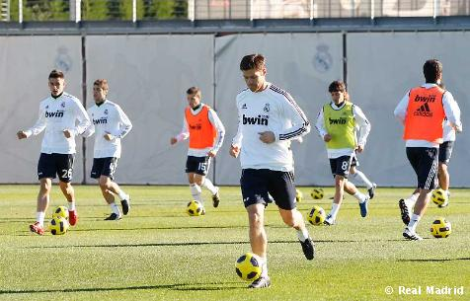


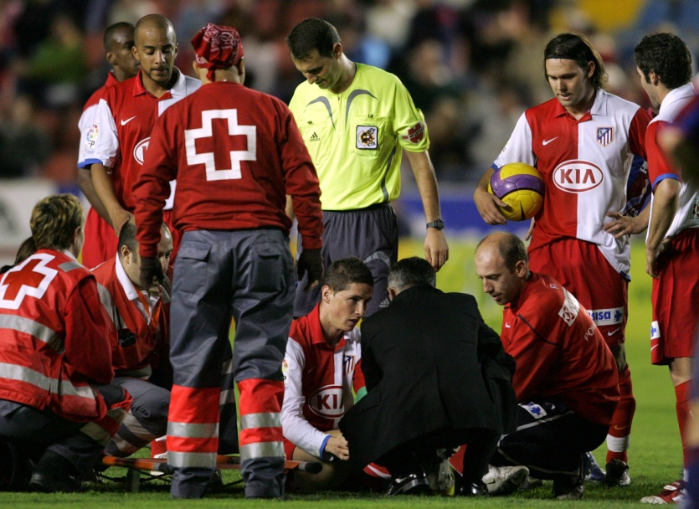

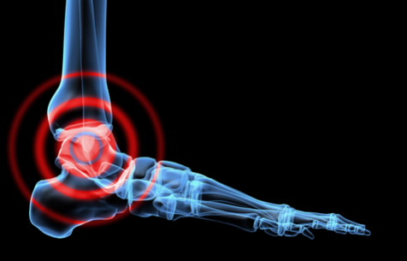


BOLETIN DE INSCRIPCION
CURSO LESIONES EN MIEMBRO INFERIOR
NOMBRE:………………………………………………………...………….
APELLIDOS:………………………………………………………………..
DIRECCION:……………………………………………………………………………………………….……………………………………………………..
CP:………………… LOCALIDAD:…………………………..……………
MAIL:……………………………………………….....………………………
COLEGIADO:……………………….. NUM:………………..………….
TELF:………………………………………………………….…….………….
COLABORAN:
LESIONES EN MIEMBRO INFERIOR
Enviar el Boletín de Inscripción, fotocopia DNI, titulo académico, resguardo de la transferencia Bancaria (CCC 2094 0111 12 0111040771 de Caja de Ávila) a secretaria@axisformacion.es o por fax (91 771 65 11) o correo ordinario, a la Secretaría de AXIS FORMACIÓN, c/ Pablo Picasso 4 Local 5, 28200 San Lorenzo de El Escorial (Madrid).
EDICIÓN 02
MADRID 1,2 y 3 ABRIL 2011
MAS CURSOS DE FORMACIÓN EN
www.axisformacion.es
“Acreditado por la Comisión de Formación Continuada de las Profesiones Sanitarias de la Comunidad de Madrid con 1,7 créditos”
ORGANIZA:

Slide 2

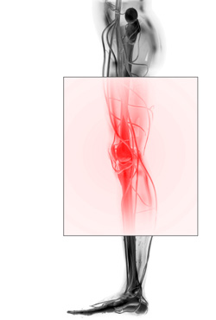
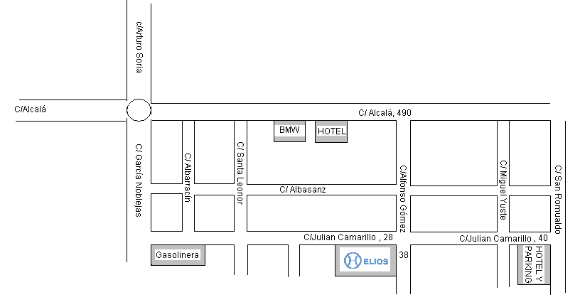
.
OBJETIVOS
Dotar al alumno de práctica manual en las diversas técnicas fisioterapéuticas para la resolución de las lesiones en EEII.
Anamnesis, evaluación, diagnóstico y tratamiento de las lesiones en la extremidad inferior.
INFORMACIÓN
www.axisformacion.es
secretaria@axisformacion.es
AXIS FORMACIÓN
C/ Pablo Picasso 4 local 5
28200 San Lorenzo de El Escorial
Madrid
Telf. 91 826 16 46
Mov. 637 53 98 04
FAX- 91 771 65 11
VIERNES 1 ABRIL DE 2011
15:00 RECEPCIÓN
15:10 INTRODUCCION LESIONES MMII
16:00 DIAGNOSTICO DIFERENCIAL TOBILLO
17:00 DIAGNOSTICO DIFERENCIAL TOBILLO
17:30 DESCANSO
18:00 PRÁCTICAS TOBILLO
20:00 PROTOCOLO TTO
20:30 FIN JORNADA
METODOLOGIA DOCENTE
Soporte audiovisual para los conceptos teóricos, apoyado en vídeos anatómicos e imágenes reales. Los alumnos dispondrán de un dossier para seguir el seminario.
La parte práctica se realizará por parejas simuladas tras explicación de la técnica.
SABADO 2 DE ABRIL DE 2011
10:00 LCA
11:30 PRACTICAS EJERCICIOS REENTRENO
12:15 DESCANSO
12:45 MENISCOPATIA Y CONDROMALACIA
14:00 COMIDA
15:00 LESIONES MUSCULARES
16:00 TENDINOPATIA – LLI
17:30 DESCANSO
18:00 PRACTICAS
20:00 FIN JORNADA
DURACIÓN Y Nº DE PLAZAS
20 horas
24 plazas por riguroso orden de inscripción.
LUGAR DE REALIZACIÓN
HELIOS ELECTROMEDICINA
c/ Alfonso Gómez 38, 2 planta B
28037 (Madrid).
HOTELES CERCANOS: Barcelo Torre Arias;
C/ Julián Camarillo 19-21 28037 Madrid
913 879 400‎ barcelo.com
PRECIO E INSCRIPCION
210€
Dirigido a Fisioterapeutas y
estudiantes de 3º de Fisioterapia
DOMINGO 3 DE ABRIL 2011
10:00 TEORIA PGM
10:40 PRÁCTICAS PGM
12:00 DESCANSO
12:15 READAPTACION FUNCIONAL
14:00 FIN DE LA JORNADA
PROFESORADO
D. Sebastián Truyols Domínguez
Fisioterapeuta y Lic. INEF
Fisioterapeuta 1ª Plantilla Atl Madrid 02-08
Profesor Universitario UCJC
D. Francisco Gallardo
Lic. INEF. Prof. Master Universitario
2º Entrenador Real Madrid “B” 2010/2011
D. Jaime Salom Moreno
Fisioterapeuta
Profesor Máster Universitario

